Slide 1

PERENCANAAN SUMBER DAYA PERUSAHAAN (HR)
Pertemuan 4
Oleh:
Raulia Riski, S.Kom., M.Kom., M.M.Sc.

Slide 2
Acquiring, Training, and Developing Human Resources

Slide 3
Content
Planning for and Recruiting Human Resources
Selecting Employees and Placing Them in Jobs

Slide 4
Content
Planning for and Recruiting Human Resources
Selecting Employees and Placing Them in Jobs

Slide 5
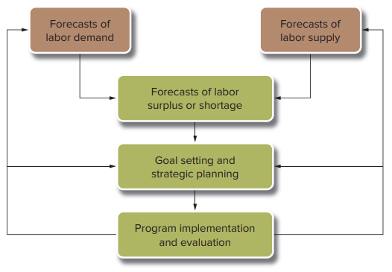
Forecasting
Langkah pertama dalam perencanaan sumber daya manusia adalah peramalan.
Dalam personnel forecasting, profesional SDM mencoba menentukan supply dan demand untuk berbagai jenis sumber daya manusia.
Tujuan utamanya adalah untuk memprediksi area organisasi mana yang akan mengalami kekurangan atau kelebihan tenaga kerja.
Overview of the Human Resource Planning Process

Slide 6
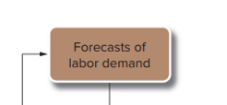
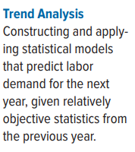
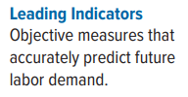
Forecasting (Forecasting the Demand for Labor)
Planner harus meramalkan apakah kebutuhan orang-orang dengan keterampilan dan pengalaman yang diperlukan akan meningkat atau menurun.
HOW?
WHAT’S STATISTIC?

Slide 7
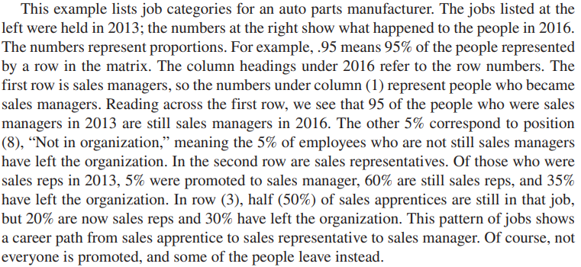
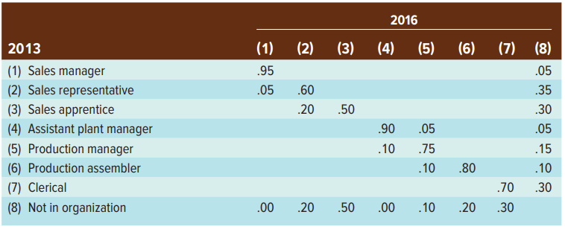
Forecasting (Determining Labor Supply)
Planner memodifikasi analisis ini untuk mencerminkan perubahan yang diharapkan dalam waktu dekat sebagai akibat dari pensiun, promosi, transfer, turnover sukarela, dan pemberhentian.
MATRIKS TRANSISI

Slide 8

Forecasting (Determining Labor Surplus or Shortage)
SURPLUS
OR
SHORTAGE?
BASED ON THE FORECAST FOR LABOR DEMAND AND SUPPLY

Slide 9
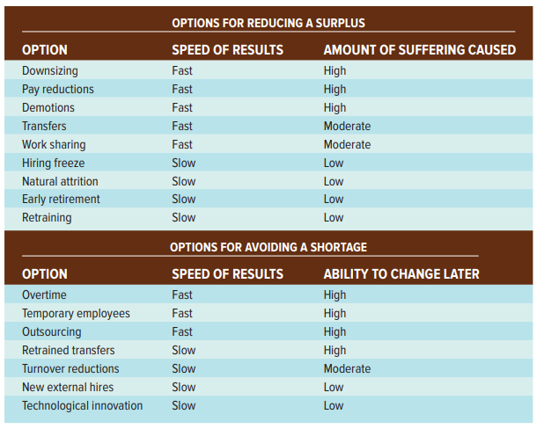
Goal Setting and Strategic Planning
Tabel diatas menunjukkan pilihan utama untuk mengurangi surplus tenaga kerja yang diharapkan, dan bagian bawah tabel mencantumkan pilihan untuk menghindari kekurangan tenaga kerja yang diharapkan.

Slide 10

Option for Reducing a Surplus
1. Downsizing
Penghapusan sejumlah besar personel secara terencana dengan tujuan meningkatkan daya saing organisasi.
Mengurangi biaya
Mengganti tenaga kerja dengan teknologi
Merger dan akuisisi
Pindah ke lokasi yang lebih ekonomis

Slide 11


Option for Reducing a Surplus (Cont’d)
2. Reducing Hours
salah satu cara untuk menyebarkan beban secara lebih adil adalah memotong jam kerja, umumnya dengan pengurangan gaji.

Slide 12


Option for Reducing a Surplus (Cont’d)
3. Early-Retirement Programs
Generasi baby boomers seharusnya sudah mulai memasuki masa pensiun, namun kebanyakan dari mereka, terutama perempuan, menolak early retirement karena:
peningkatan kesehatan orang lanjut usia,
pekerjaan menjadi kurang menuntut secara fisik,
tabungan yang tidak mencukupi,
tingkat hutang yang tinggi,
kurangnya uang pensiun,
kenikmatan kerja (terutama dalam pekerjaan dengan gaji lebih tinggi), dan
undang-undang yang melarang diskriminasi usia.
Banyak pengusaha mencoba mendorong pekerja yang lebih tua untuk keluar secara sukarela dengan menawarkan berbagai insentif pensiun dini.

Slide 13
Option for Avoiding a Shortage
Temporary Workers
Kelebihan:
Fleksibilitas
Biaya yang lebih rendah
Membebaskan pemberi kerja dari banyak tugas administratif dan beban keuangan
Biaya tunjangan karyawan dapat mencapai 40% dari biaya gaji karyawan tetap
Memiliki banyak pengalaman di organisasi lain yang dapat diterapkan pada penugasan saat ini
Kekurangan:
Menawarkan nilai yang tidak dimiliki oleh pekerja tetap
Pekerja temporer memiliki sedikit pengalaman di organisasi pemberi kerja

Slide 14

Option for Avoiding a Shortage (Cont’d)
2. Outsourcing
Mengontrak dengan organisasi lain untuk melakukan serangkaian layanan.
Keuntungan:
Efisiensi
Menghemat uang
Kualitas sama namun biaya lebih rendah
Kekurangan?

Slide 15



Option for Avoiding a Shortage (Cont’d)
3. Overtime and Expanded Hours
FULLTIME
OVERTIME
Organisasi mungkin mencoba untuk mengumpulkan lebih banyak jam kerja, yaitu meminta pegawai penuh waktu untuk bekerja lembur.

Slide 16
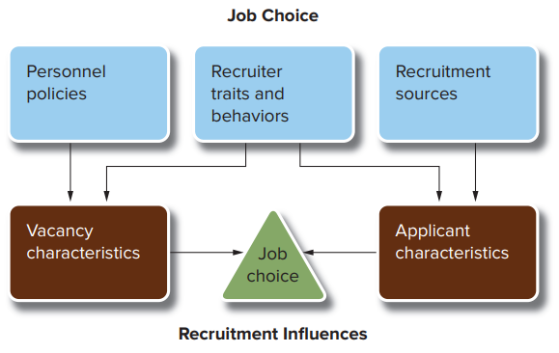
Recruiting Human Resources
Keputusan pelamar untuk menerima tawaran pekerjaan dan keputusan organisasi untuk membuat penawaran bergantung pada kecocokan antara vacancy characteristics and applicant characteristics.
Gambar 2. Tiga aspek rekruitasi

Slide 17
Personnel Policies
Personel policies organisasi adalah keputusan tentang bagaimana mengisi lowongan pekerjaan. Kebijakan ini mempengaruhi sifat posisi yang lowong. Beberapa kebijakan personalia sangat relevan dengan perekrutan, antara lain:
Perekrutan internal versus eksternal
Strategi pembayaran lead-the-market
Kebijakan employment-at-will
Image advertising

Slide 18
Recruitment Sources
Internal sources:
Job posting
Papan buletin perusahaan
Publikasi karyawan
Internet perusahaan
Dimanapun organisasi berkomunikasi dengan karyawan
External sources:
Direct applicants & referensi
Electronic recruiting
Iklan di Koran dan Majalah
Agen Ketenagakerjaan Publik
Agen Tenaga Kerja Swasta
Universitas

Slide 19
Recruiter Traits and Behaviors
Karakteristik Perekrut
Perilaku Perekrut
Meningkatkan Dampak Perekrut
Perekrut harus memberikan umpan balik tepat waktu
Perekrut harus menghindari perilaku ofensif
Organisasi dapat merekrut dengan tim daripada perekrut individu.

Slide 20
Content
Planning for and Recruiting Human Resources
Selecting Employees and Placing Them in Jobs

Slide 21

Selection Process
Langkah-langkah dalam seleksi:

Slide 22
Selection Process (Cont’d)
Pendekatan strategis untuk seleksi membutuhkan cara untuk mengukur efektivitas alat seleksi.
Terdapat beberapa standar, yaitu:
Reliability - Metode tersebut memberikan informasi yang dapat dipercaya
Validity - Metode memberikan informasi yang valid.
Ability to Generalize - Informasi dapat digeneralisasikan untuk diterapkan pada kandidat
Practical Value - Metode ini menawarkan kegunaan yang tinggi (nilai praktis).
Legal Standards for Selection - Kriteria seleksi adalah legal

Slide 23
Job Applications and Résumés
Application Forms (Contact information, Work experience, Educational background, Applicant’s signature)
Résumés
References
Background Checks

Slide 24
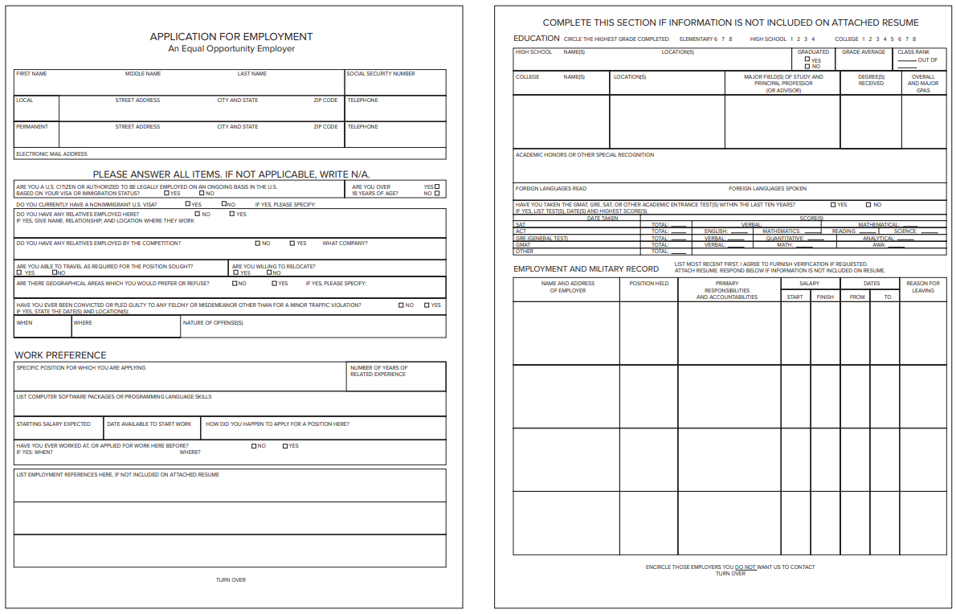
Job Applications and Résumés (Cont’d)

Slide 25

Employment Tests and Work Samples
Langkah selanjutnya adalah mengumpulkan data objektif melalui satu atau lebih tes pekerjaan. Tes ini jatuh ke dalam dua kategori besar:
Aptitude Test: menilai seberapa baik seseorang dapat belajar atau memperoleh keterampilan dan kemampuan.
Achievement test: mengukur pengetahuan dan keterampilan seseorang.

Slide 26
Interviews
Interviewing Techniques
Teknik wawancara meliputi pilihan jenis pertanyaan yang akan diajukan. Beberapa jenis pertanyaan dimungkinkan:
Nondirective interview: pertanyaan terbuka tentang kekuatan, kelemahan, tujuan karir, dan pengalaman kerja kandidat
Structured interview: pertanyaan terkait dengan persyaratan pekerjaan dan mencakup pengetahuan, keterampilan, dan pengalaman yang relevan
Situational interview: pewawancara menggambarkan situasi yang mungkin muncul dalam pekerjaan dan menanyakan kepada kandidat apa yang akan dia lakukan dalam situasi itu
Behavior description interview (BDI): pewawancara meminta kandidat untuk menjelaskan bagaimana dia menangani suatu jenis situasi di masa lalu

Slide 27
Interviews
Advantages and Disadvantages of Interviewing
Advantages:
Keterampilan komunikasi
Keterampilan interpersonal
Memberikan bukti keterampilan
Wawasan tentang kepribadian kandidat dan gaya interpersonal
Sarana untuk memeriksa keakuratan informasi pada resume atau lamaran kerja pelamar
Disadvantages:
Validitasnya rendah
Bias terhadap sejumlah kelompok yang berbeda
Mahal
Setidaknya satu orang mencurahkan waktu untuk mewawancarai setiap kandidat
Bersifat subyektif

Slide 28
Interviews
3. Preparing to Interview
Tempat yang tenang
Memiliki cukup dokumen untuk melakukan wawancara lengkap
Memiliki salinan aplikasi pekerjaan orang yang diwawancarai dan resume untuk ditinjau sebelum wawancara
Mencetak informasi tentang organisasi dan pekerjaannya
Menjadwalkan waktu yang cukup untuk meninjau persyaratan pekerjaan, mendiskusikan pertanyaan wawancara, dan memberikan kesempatan kepada orang yang diwawancarai untuk mengajukan pertanyaan
Mengucapkan terima kasih kepada kandidat karena telah datang dan memberikan informasi tentang apa yang diharapkan

Slide 29
Selection Decisions
Setelah meninjau lamaran, menilai tes, melakukan wawancara, dan memeriksa referensi, organisasi perlu membuat keputusan tentang kandidat yang akan ditempatkan di pekerjaan yang mana
Keputusan seleksi biasanya menggabungkan peringkat berdasarkan kriteria objektif bersama dengan penilaian subjektif tentang kandidat mana yang akan memberikan kontribusi terbesar
How Organizations Select Employees
Communicating the Decision

Slide 30
Selection Decisions
How Organizations Select Employees
Proses yang biasa dilakukan untuk sampai pada keputusan seleksi adalah secara bertahap mempersempit kumpulan kandidat untuk setiap pekerjaan. Pendekatan ini, disebut model multiple-hurdle.
Setiap tahapan proses adalah rintangan, dan kandidat yang mengatasi rintangan akan melanjutkan ke tahapan proses berikutnya
Alternatif lain yang lebih mahal adalah dengan membawa sebagian besar pelamar melalui semua langkah proses dan kemudian meninjau semua skor untuk menemukan kandidat yang paling diinginkan.

Slide 31
Selection Decisions
2. Communicating the Decision
Ketika seorang kandidat telah dipilih, organisasi harus mengkomunikasikan penawaran tersebut kepada kandidat tersebut, contohnya informasi mengenai:
Tawaran tersebut harus mencakup tanggung jawab pekerjaan,
Jadwal kerja
Tingkat pembayaran
Tanggal mulai
Tanggal di mana kandidat harus menjawab penawaran

Slide 32
TUGAS KELOMPOK
Tugas dilakukan berkelompok (1 kelompok berisi 6 orang)
Posisikan kalian sebagai HRD/pemilik/supervisor di sebuah perusahaan berskala menengah sampai besar (Buatlah perusahaan dummy).
Lakukan tahapan Analysis and Design of work, HR planning, Recruiting, dan Selecting pada perusahaan anda!
Di laporan wajib berisi profil perusahaan, sektor perusahaan, struktur organisasi, serta hasil diskusi.
Kumpulkan dalam bentuk laporan (PDF) dan PPT di e-learning
Hasil diskusi dipresentasikan di pertemuan selanjutnya (siapkan powerpoint)

Slide 33
TERIMA KASIH

